Slide 1
과목_학년학기_단원 | suh_0501_03
차시명 | 04 두 양 사이의 관계를 알아볼까요
파일명 | suh_0501_03_0004
검토 | 담당
수학팀 | 박종민
문서 HISTORY
번호 | 버전 | 문서 작성일 | 내용 비고 | 작성자 (내선번호) | 검토자
1 | V 1.0 | 2022.01.13 | 문서 발생 | 백지수
2 | V 1.0 | 2022.01.23 | 1차 검수 |  | 박종민
3 | V 2.0 | 2022.01.24 | 2차 검수 및 수정 |  | 김예림
4
5
6
7
8
9
10
11

Slide 2
학습 단계 | 자료명 | 프레임 수 | 교과서 정보 | 파일명 | 자료 형태
도입 | [생각 열기] 그림 살펴보기 | 1 | 수학 54쪽, 수학익힘 36~37쪽 | suh_0501_03_0004_101_1.html | Html5
 | 이번 시간에 배울 내용 | 1 |  | suh_0501_03_0004_102_1.html | Html5
전개 | [활동 1] 표를 이용하여 대응 관계를 찾고 기호를 사용한 식으로 나타내는 방법을 알아보기 (1/2) | 1 | 수학 54쪽, 수학익힘 36~37쪽 | suh_0501_03_0004_201_1.html | Html5
 | [활동 1] 표를 이용하여 대응 관계를 찾고 기호를 사용한 식으로 나타내는 방법을 알아보기 (2/2) | 1 | 수학 55쪽, 수학익힘 36~37쪽 | suh_0501_03_0004_201_2.html | Html5
 | [활동 2] 대응 관계의 의미 이해하기 | 1 | 수학 55쪽, 수학익힘 36~37쪽 | suh_0501_03_0004_202_1.html | Html5
정 리 | 핵심 정리 | 1 |  | suh_0501_03_0004_301_1.html | Html5
 | 다음 시간에 배울 내용 | 1 |  | suh_0501_03_0004_302_1.html | Html5
평 가 | 확인 문제 | 1 |  | suh_0501_03_0004_401_1.html | Html5
총 프레임 수 |  | 8

Slide 3

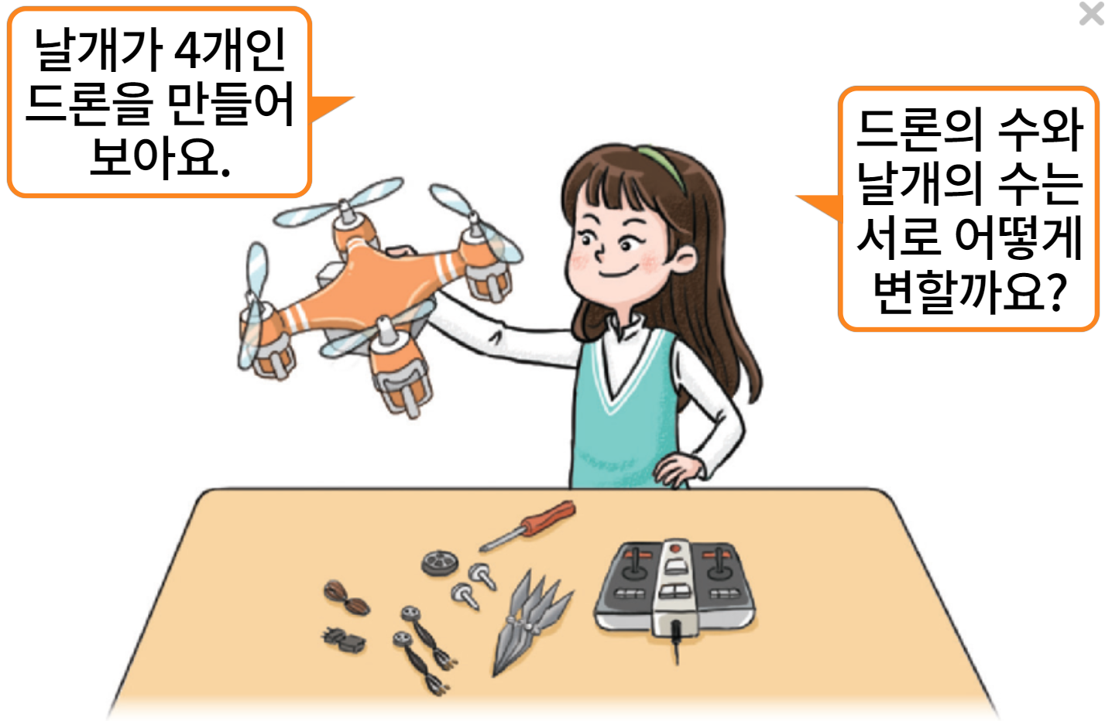



5-1
3. 규칙과 대응
suh_0501_03_0004_101_1
04 두 양 사이의 관계를 알아볼까요
다음 그림의 상황에 대하여 이야기해 봅시다.
Θ Description & Function
말풍선 디자인 수정 - 텍스트 크기 조절하여 말풍선 안에 삽입.
확대 버튼 및 풀 팝업창(다음 슬라이드)
답 칸 클릭하면 답 나타남. 정답 확인 버튼은 정답 가리기로 토글됨.
그림에서 무엇을 하고 있나요?
#1
#2
연수가 드론을 조립하려고 합니다.
#3

Slide 4
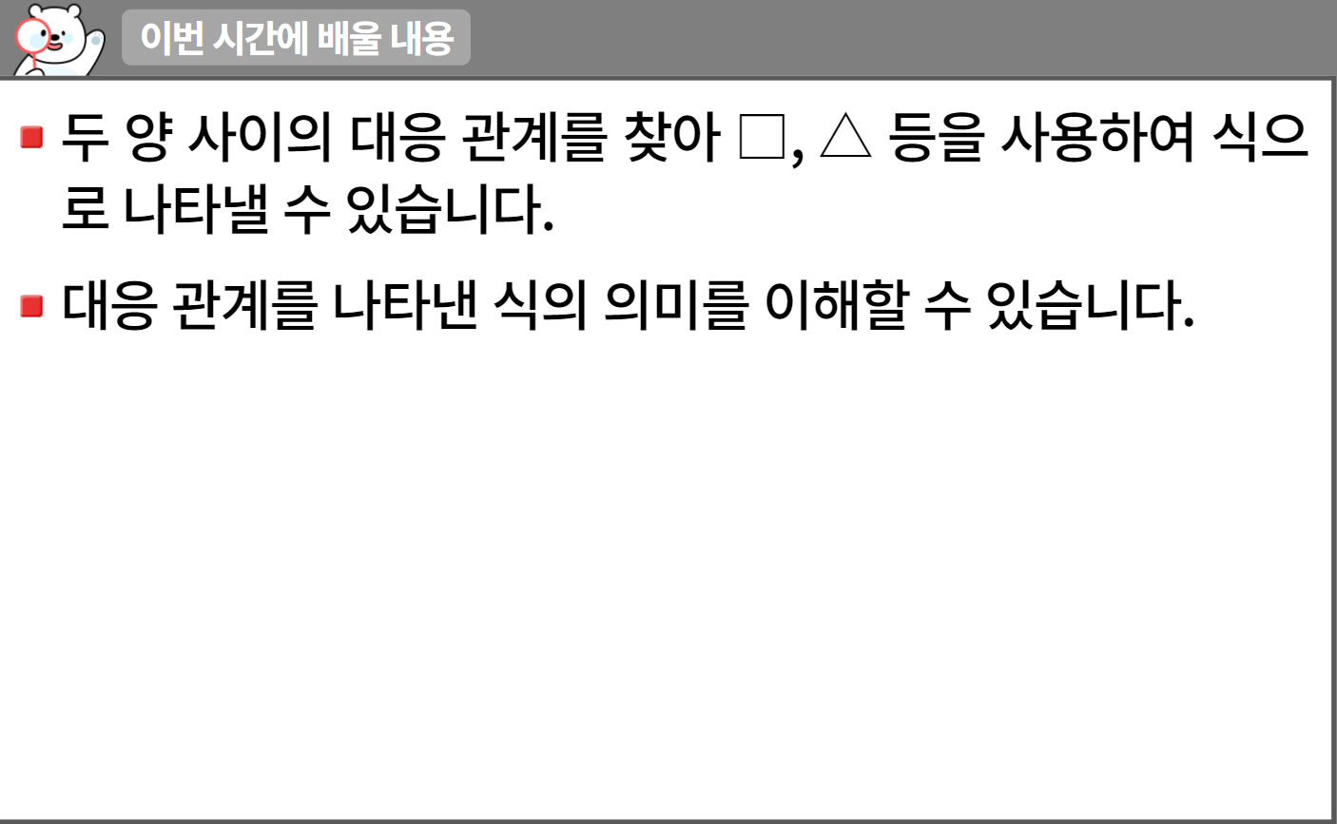
5-1
3. 규칙과 대응
suh_0501_03_0004_102_1
04 두 양 사이의 관계를 알아볼까요
수정사항
1 | 이번 시간에는 무엇을 배울까요 페이지 디자인 수정
2 | 우측 상단 텍스트 추가 수학 54~55쪽 수학 익힘 36~37쪽
3 | 상단 텍스트 추가해야 하므로 내용 아래로 조금 이동
4
5
1
2
3
http://cdata.tsherpa.co.kr/tsherpa/MultiMedia/Flash/2020/curri/index.html?flashxmlnum=llbless208&classa=A8-C1-22-WI-WI-03-01-02-0-0-0-0&classno=WI_22_03/win_0202_0102_0004/win_0202_0102_0004_103.html

Slide 5
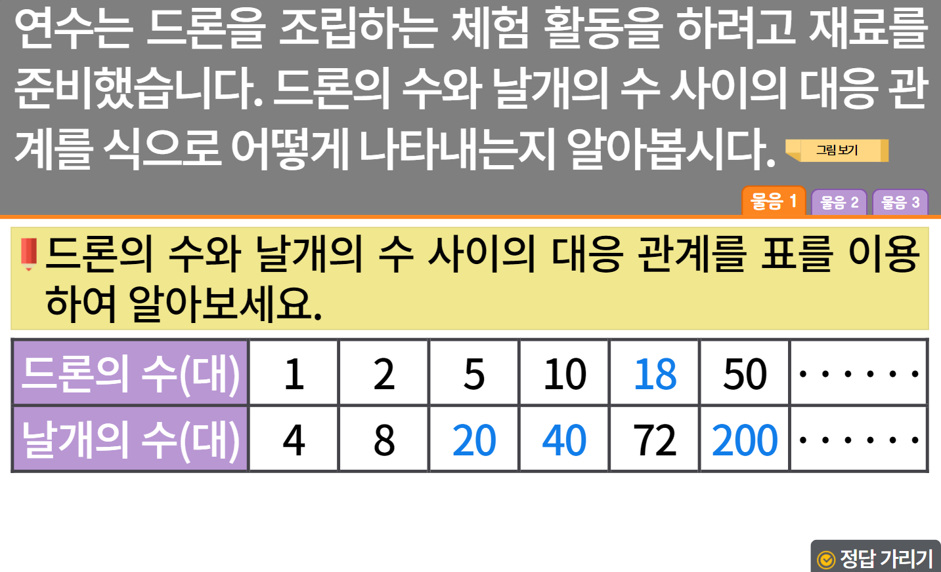
5-1
3. 규칙과 대응
suh_0501_03_0004_201_1
04 두 양 사이의 관계를 알아볼까요
수정사항
1 | 대발문 앞 연필 아이콘 추가
2 | 그림 보기 약물 디자인 수정
3 | 소발문 앞 블릿 디자인 수정
4 | 표 디자인 수정
5 | 정답확인 버튼 디자인 수정 정답 확인 > 정답 가리기로 토글됨
1
2
3
4
5

Slide 6

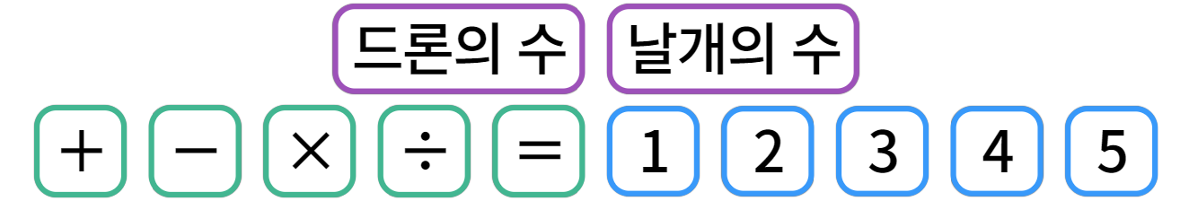
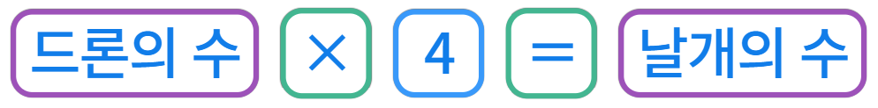
5-1
3. 규칙과 대응
suh_0501_03_0004_101_1
04 두 양 사이의 관계를 알아볼까요
연수는 드론을 조립하는 체험 활동을 하려고 재료를 준비했습니다. 드론의 수와 날개의 수 사이의 대응 관계를 식으로 어떻게 나타내는지 알아봅시다.
Θ Description & Function
라인박스 디자인 수정
답 칸 클릭하면 답 나타남. 정답 확인 버튼은 정답 가리기로 토글됨.
3. 한 화면에 안 들어갈 경우, 이너 버튼으로 페이지 2개로 나눔. 첫 번째 페이지에 박스, 두 번째 페이지에 답 칸 있음
물음 1
물음 2
물음 3
드론의 수와 날개의 수 사이의 대응 관계를 식으로 나타내려고 합니다. 알맞은 카드를 골라 나열해 보세요.
1
1
2
https://cdata2.tsherpa.co.kr/tsherpa/MultiMedia/Flash/2020/curri/index.html?flashxmlnum=bjsjs0420&classa=A8-C1-31-MM-MM-04-03-02-0-0-0-0&classno=MM_31_04/suh_0301_02_0002/suh_0301_02_0002_204_1.html 물음3

Slide 7
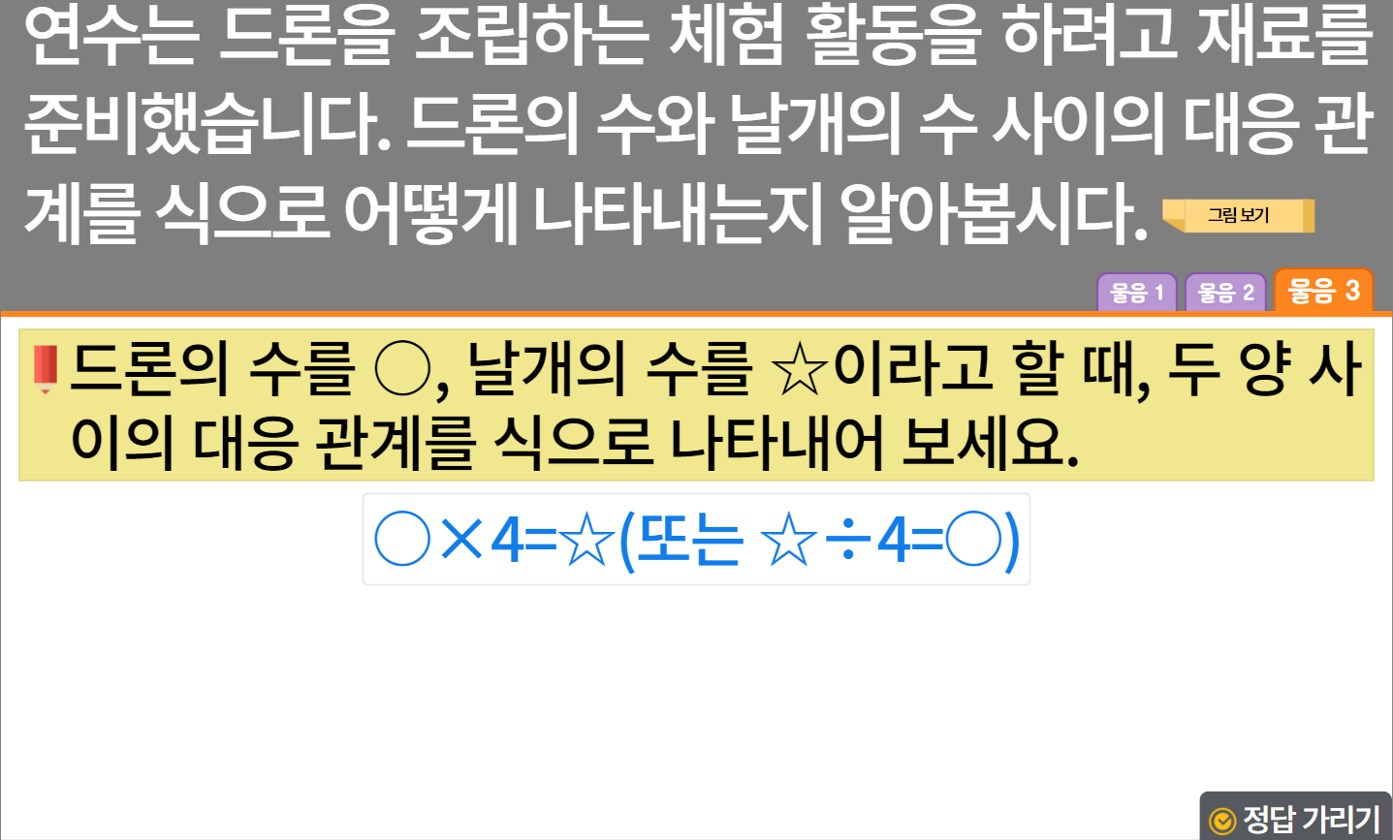
5-1
3. 규칙과 대응
suh_0501_03_0004_201_1
04 두 양 사이의 관계를 알아볼까요
수정사항
1 | 소발문 앞 블릿 디자인 수정
2 | 정답확인 버튼 디자인 수정 정답 확인 > 정답 가리기로 토글됨
3
4
5
1
2

Slide 8
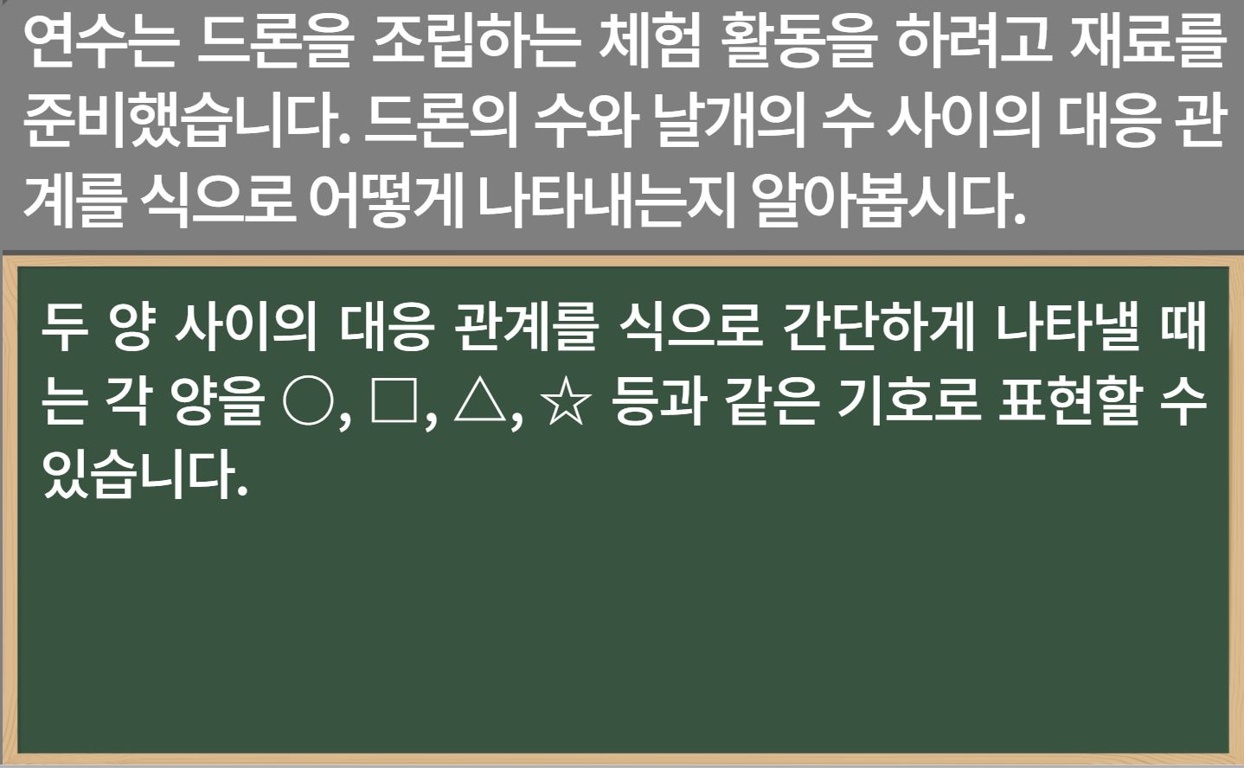
5-1
3. 규칙과 대응
suh_0501_03_0004_201_2
04 두 양 사이의 관계를 알아볼까요
수정사항
비고 디자인 참고
1 | 대발문 앞 연필 아이콘 추가
2 | 개념정리박스 디자인 수정 (비고 참고)
3
4
5
1
2
https://cdata2.tsherpa.co.kr/tsherpa/MultiMedia/Flash/2020/curri/index.html?flashxmlnum=yuni4856&classa=A8-C1-41-MM-MM-04-03-03-0-0-0-0&classno=MM_41_04/suh_0401_02_0003/suh_0401_02_0003_201_2.html

Slide 9
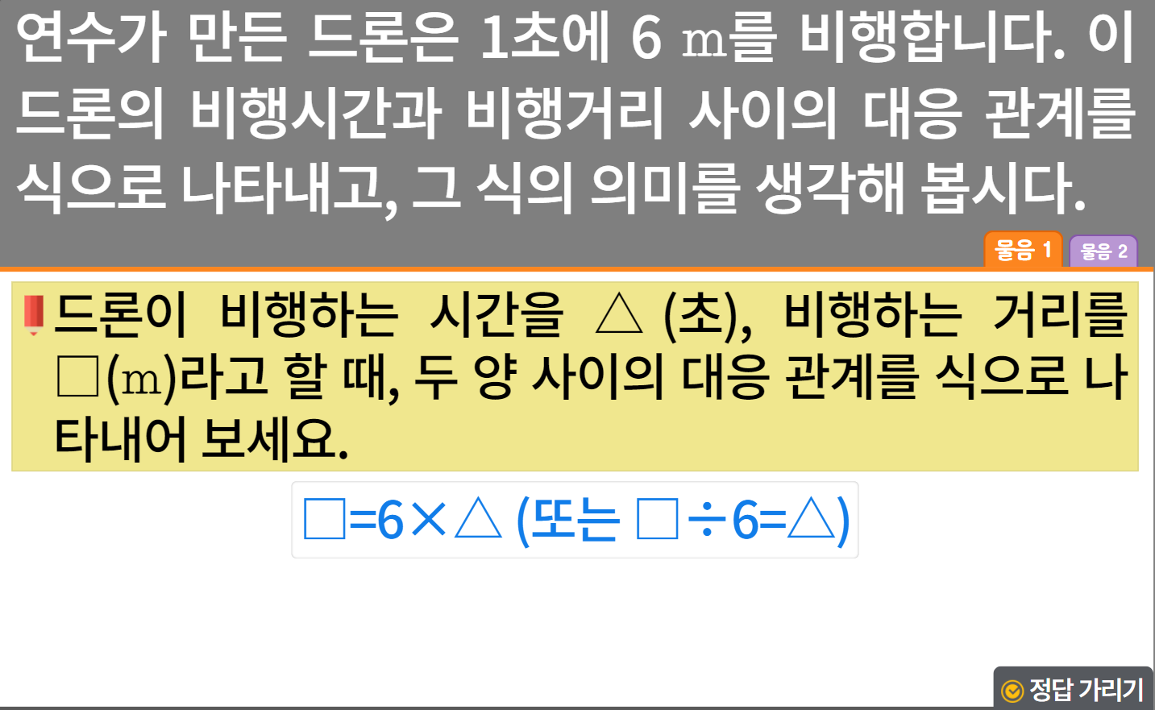
5-1
3. 규칙과 대응
suh_0501_03_0004_202_1
04 두 양 사이의 관계를 알아볼까요
수정사항
1 | 대발문 앞 연필 아이콘 추가
2 | 소발문 앞 블릿 디자인 수정
3 | 정답확인 버튼 디자인 수정 정답 확인 > 정답 가리기로 토글됨
4
5
1
2
3

Slide 10






5-1
3. 규칙과 대응
suh_0501_03_0004_202_1
04 두 양 사이의 관계를 알아볼까요
연수가 만든 드론은 1초에 6 m를 비행합니다. 이 드론의 비행시간과 비행거리 사이의 대응 관계를 식으로 나타내고, 그 식의 의미를 생각해 봅시다.
Θ Description & Function
말풍선 소스 사용. 텍스트 크기 조절하여 말풍선 안에 삽입.
이너 버튼 삽입(페이지 2개)
한 화면에 안 들어갈 경우, 말풍선 클릭해서 내용 겹쳐 나오게 변경 가능(모션 및 내레이션 없음)
물음 1
물음 2
주어진 식에 대한 친구들의 생각입니다. 친구들의 생각이 옳은지 판단하고 그 이유를 말해 보세요.
1
드론이 비행하는 시간을 ○, 비행하는 거리를
☆로 바꿔서
나타낼 수도 있어.
□는 △와
관계없이
변할 수 있어.
△는 분수나
소수도 될 수 있어.
연수
슬기
지혜
2
https://cdata2.tsherpa.co.kr/tsherpa/MultiMedia/Flash/2020/curri/index.html?flashxmlnum=bjsjs0420&classa=A8-C1-31-MM-MM-04-03-02-0-0-0-0&classno=MM_31_04/suh_0301_02_0002/suh_0301_02_0002_204_1.html 물음3

Slide 11

5-1
3. 규칙과 대응
suh_0501_03_0004_202_1
04 두 양 사이의 관계를 알아볼까요
연수가 만든 드론은 1초에 6 m를 비행합니다. 이 드론의 비행시간과 비행거리 사이의 대응 관계를 식으로 나타내고, 그 식의 의미를 생각해 봅시다.
Θ Description & Function
답 칸 클릭하면 답 나타남. 정답 확인 버튼은 정답 가리기로 토글됨.
물음 1
물음 2
주어진 식에 대한 친구들의 생각입니다. 친구들의 생각이 옳은지 판단하고 그 이유를 말해 보세요.
연수의 생각이 옳지 않습니다. 왜냐하면 □의 값은 항상 비행하는 시간인 △의 값에 따라 변하기 때문입니다.
1
https://cdata2.tsherpa.co.kr/tsherpa/MultiMedia/Flash/2020/curri/index.html?flashxmlnum=bjsjs0420&classa=A8-C1-31-MM-MM-04-03-02-0-0-0-0&classno=MM_31_04/suh_0301_02_0002/suh_0301_02_0002_204_1.html 물음3

Slide 12
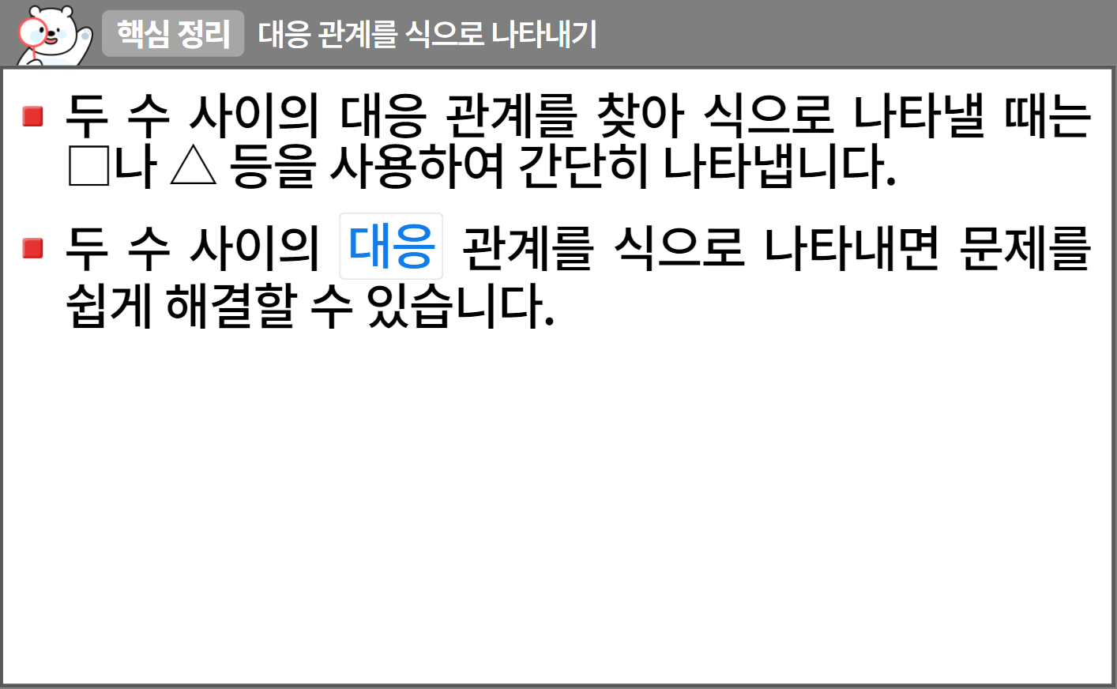
5-1
3. 규칙과 대응
suh_0501_03_0004_301_1
04 두 양 사이의 관계를 알아볼까요
수정사항
1 | 핵심정리 페이지 디자인 수정
2 | 블릿 디자인 수정
3
4
5
2
https://cdata2.tsherpa.co.kr/tsherpa/MultiMedia/Flash/2020/curri/index.html?flashxmlnum=yuni4856&classa=A8-C1-41-MM-MM-04-03-04-0-0-0-0&classno=MM_41_04/suh_0401_02_0004/suh_0401_02_0004_301_1.html

Slide 13
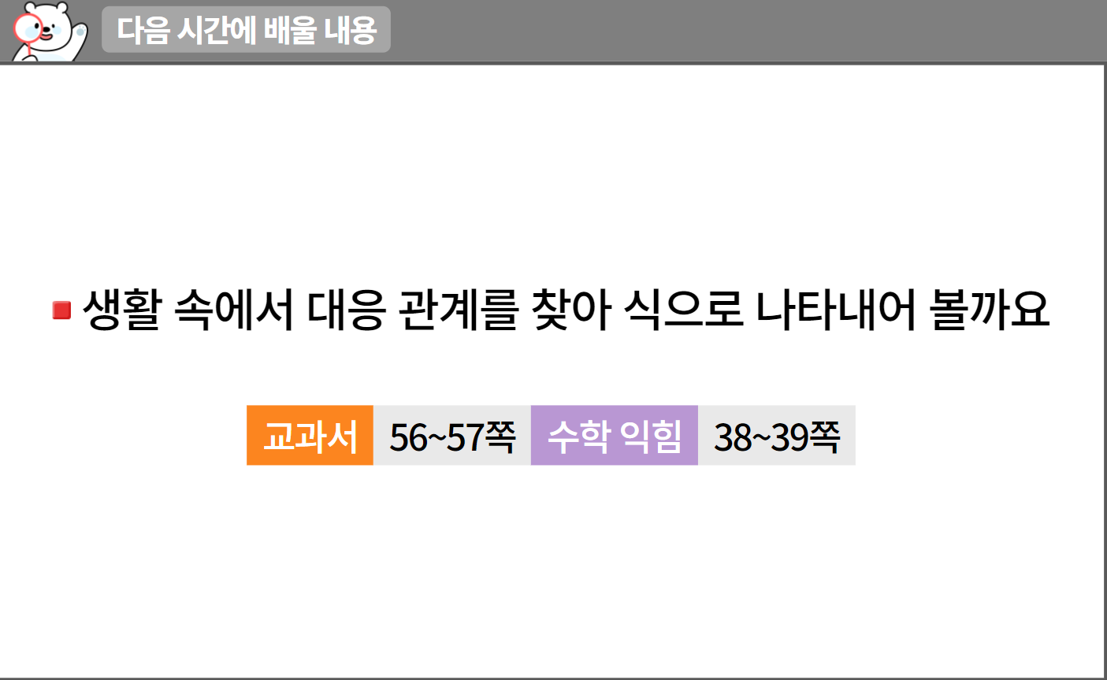
5-1
3. 규칙과 대응
suh_0501_03_0004_302_1
04 두 양 사이의 관계를 알아볼까요
수정사항
1 | 다음 시간에 배울 내용 페이지 디자인 수정
2 | 우측 상단 텍스트 추가 수학 56~57쪽 수학 익힘 38~39쪽
3 | 블릿 디자인 수정
4 | 삭제
5
1
2
3
4
http://cdata.tsherpa.co.kr/tsherpa/MultiMedia/Flash/2020/curri/index.html?flashxmlnum=soboro2&classa=A8-C1-62-KK-KA-02-03-04-0-0-0-0&classno=AA_SAMPLE/nproto_sample/DA/nproto_cmn_912.html

Slide 14
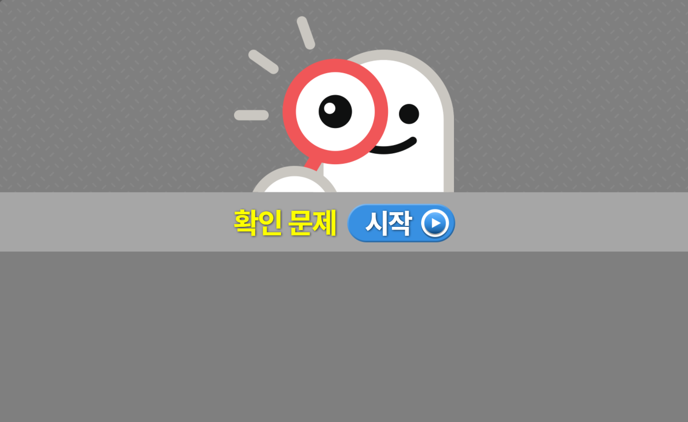
5-1
3. 규칙과 대응
suh_0501_03_0004_401_1
04 두 양 사이의 관계를 알아볼까요
수정사항
1 | 확인 문제 게이트 페이지 수정
2
3
4
5

Slide 15

5-1
3. 규칙과 대응
suh_0501_03_0004_401_1
04 두 양 사이의 관계를 알아볼까요
수정사항
기존 1,2번은 4,5번에 넣고 1번, 2번, 3번 문제 신규 추가 확인문제 디자인 수정 (비고란 링크 참고, 이하 공통)
1 | 답 칸 클릭하면 답 나타남. 정답 확인 버튼은 정답 가리기로 토글됨.
2
3
4
5
문제 1
문제 2
문제 3
문제 4
문제 5
밀가루 1봉지로 빵 3개를 만들 수 있습니다. 밀가루의 수와 빵의 수 사이의 대응 관계를 표로 나타내고, 안에 들어갈 수를 알맞게 써넣으시오.
밀가루의 수(봉지) | 1 | 2 | 3 | 4 | 5 | 6
빵의 수(개) | 3 | 6 | 9 | 12 | 15 | 18
9
12
15
18
(빵의 수) ＝(밀가루의 수)× 3
1
http://cdata.tsherpa.co.kr/tsherpa/MultiMedia/Flash/2020/curri/index.html?flashxmlnum=soboro2&classa=A8-C1-62-KK-KA-02-03-04-0-0-0-0&classno=AA_SAMPLE/nproto_sample/DA/nproto_cmn_914.html

Slide 16
5-1
3. 규칙과 대응
suh_0501_03_0004_401_1
04 두 양 사이의 관계를 알아볼까요
수정사항
1 | 답 칸 클릭하면 답 나타남. 정답 확인 버튼은 정답 가리기로 토글됨.
2
3
4
5
문제 1
문제 2
문제 3
문제 4
문제 5
○와 ◇ 사이의 대응 관계를 식으로 나타내어 보시오.
○ | 1 | 2 | 3 | 4 | 5 | 6
◇ | 5 | 10 | 15 | 20 | 25 | 30
◇ ＝ ○ × 5
1
http://cdata.tsherpa.co.kr/tsherpa/MultiMedia/Flash/2020/curri/index.html?flashxmlnum=soboro2&classa=A8-C1-62-KK-KA-02-03-04-0-0-0-0&classno=AA_SAMPLE/nproto_sample/DA/nproto_cmn_914.html

Slide 17
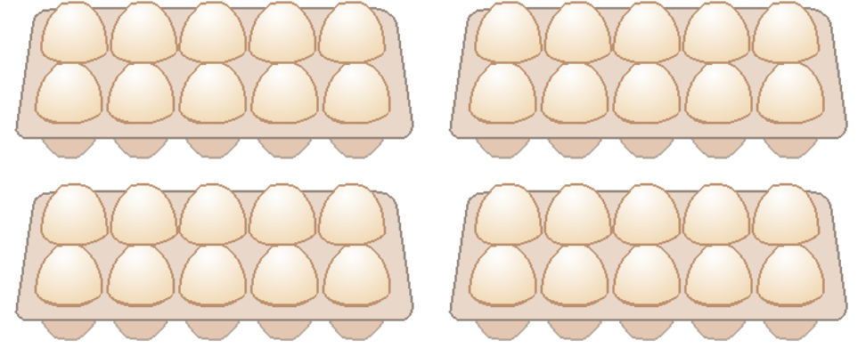
5-1
3. 규칙과 대응
suh_0501_03_0004_401_1
04 두 양 사이의 관계를 알아볼까요
수정사항
1
2 | 답 칸 클릭하면 답 나타남. 정답 확인 버튼은 정답 가리기로 토글됨.
3
4
5
문제 1
문제 2
문제 3
문제 4
문제 5
달걀의 수를 ○, 달걀판의 수를 □라고 할 때, 달걀의 수와 달걀판의 수 사이의 관계를 식으로 나타내어 보시오.
○ ＝ □ × 10
2

Slide 18
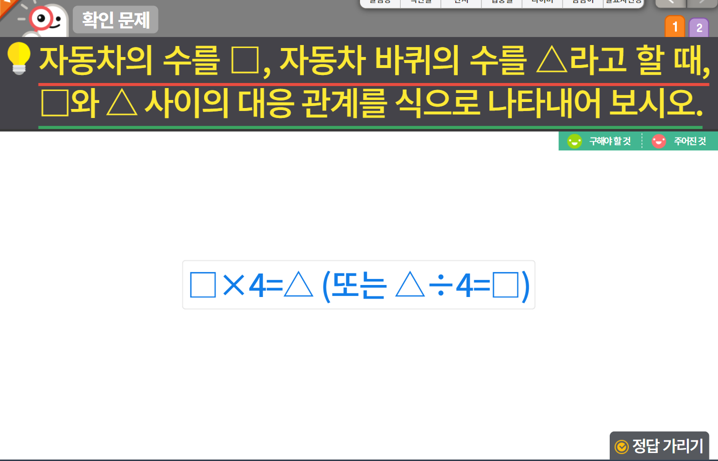



5-1
3. 규칙과 대응
suh_0501_03_0004_401_1
04 두 양 사이의 관계를 알아볼까요
수정사항
기존 1,2번은 4,5번에 넣고 1번, 2번, 3번 문제 신규 추가
1 | 발문 앞 블릿 디자인 수정
2 | 구해야할 것, 주어진 것 약물 및 밑줄 디자인 수정
3 | 정답 확인>정답 가리기로 토글됨
4
5
1
2
2
3

Slide 19
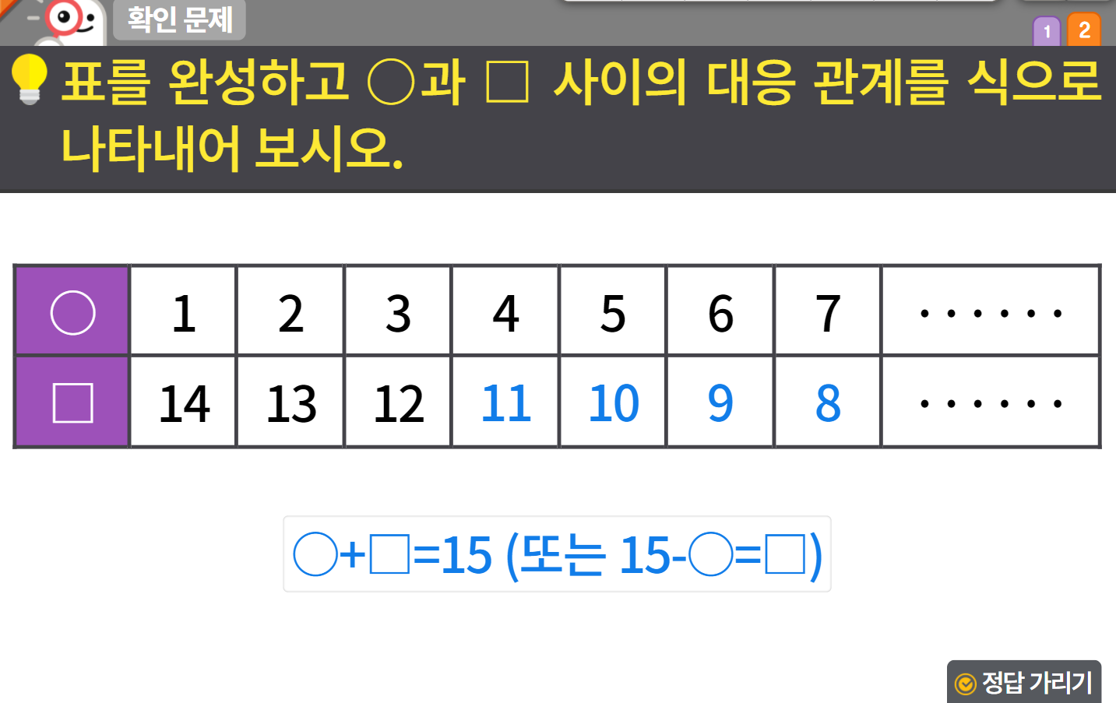
5-1
3. 규칙과 대응
suh_0501_03_0004_401_1
04 두 양 사이의 관계를 알아볼까요
수정사항
기존 1,2번은 4,5번에 넣고 1번, 2번, 3번 문제 신규 추가
1 | 발문 앞 블릿 디자인 수정
2 | 표 디자인 수정
3 | 정답 확인>정답 가리기로 토글됨
4
5
1
2
3

